Slide 1
Tvorba webu
Veronika Švandová
Ústav chemie PřF MU & knihovna PřF MU
Notes:
Tato prezentace se zabývá tvorbou webu, tj. souboru webových stránek na určité téma. Učitelé nemusí být odborníky na informatickou stránku tvorby webu, přesto se jim určité znalosti mohou hodit, když chtějí na webu např. prezentovat své materiály. V této prezentaci ukážeme ty nejdůležitější principy tvorby webu umožňující vytvářet vlastní webové stránky bez pokročilých informatických znalostí.

Slide 2
Možnosti tvorby webu
(X)HTML + CSS
redakční systémy
Notes:
Možnosti tvorby webu
Web můžete vytvořit tak, že si jej celý napíšete v poznámkovém bloku. Musíte však mít určité znalosti jazyku (X)HTML a CSS.
Redakční systémy umožňují tvorbu webu bez pokročilých informatických znalostí.

Slide 3
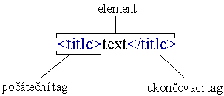
(X)HMTL
(eXtensible) HyperText Markup Language
formát webových stránek
zdrojový text obsahuje současně jak vlastní text, tak instrukce pro jeho zpracování
Firefox – pravé tlačítko myši – Zobrazit zdrojový kód stránky
Notes:
(X)HTML
Nyní si ukážeme ty nejzákladnější principy jazyka HTML případně jeho vylepšené varianty XHTML, na němž je každý web založen. Tyto principy využijete i když budete tvořit web pomocí nějakého redakčního systému, protože v určitou chvíli začne tento systém většinou trochu zlobit a se znalostí HTML můžete tyto chyby opravit, případně web vylepšit.
Koho by tvorba webu zajímala více, doporučujeme předmět Multimedia ve výuce 2, kde se tvoří i „oživené“ webové stránky pomocí JavaScriptu. Více k tomuto tématu k samostudui najdete např. i v literatuře této prezentace.
XHTML (zkratka anglického extensible hypertext markup language – „rozšiřitelný hypertextový značkovací jazyk“) je značkovací jazyk pro tvorbu hypertextových dokumentů v prostředí WWW vyvinutý W3C. Původně se předpokládalo, že se stane nástupcem jazyka HTML, jehož vývoj byl verzí 4.01 ukončen. V roce 2007 však došlo k založení pracovní skupiny, která měla za cíl vytvořit novou verzi HTML, která nese označení HTML5 a její XML variantu XHTML5.
Je to tedy formát, ve kterém se tvoří webové stránky, např. v poznámkovém bloku. Soubor v tomto formátu obsahuje současně jak vlastní text, tak instrukce pro jeho zpracování.

Slide 4
základní tagy:
  <h1></h1> hlavička (1 až 6) - <h1></h1> <h2></h2> atd.
  <p></p> odstavec
  <br /> zalomení řádku
  <hr /> vodorovná čára
  <b></b> tučný text
  <i></i> kurzíva
  <u></u> podtržený text
  <sub></sub> dolní index
  <sup></sup> horní index
  <a href=″URL″>text odkazu</a> odkaz na URL
  <img src=″URL″ alt=″popis″ /> obrázek

Slide 5
seznamy:
  <ul></ul> nečíslovaný seznam
  <ol></ol> číslovaný seznam
  <li></li> položka seznamu
tabulky:
  <table></table> tabulka
  <tr></tr> řádek tabulky
  <td></td> buňka tabulky
znakové entity:
  &copy; ©
  &nbsp; nedělitelná mezera

Slide 6
Kaskádové styly (css):
  Cascading Style Sheets (tabulky kaskádových stylů)
  umožňují definovat způsob zobrazení každého elementu na stránce – druh, barvu a velikost písma, způsob zarovnání, způsob zvýraznění apod.
  oddělení vzhledu dokumentu od jeho struktury a obsahu
  externí styly (.css + <link> či <style>) x interní styly (atribut style v daném tagu)
  <b></b>, <i></i>, <u></u>
  in-line styl (typ interního stylu): <p style="font-weight: bold;"></p> tučný odstavec
  <span></span> řádkový prvek textu
  <div></div> blok textu
  více: struktura html dokumentu, seznamy, tabulky
Notes:
Kaskádové styly (css)
umožňují definovat způsob zobrazení každého elementu na stránce – druh, barvu a velikost písma, způsob zarovnání, způsob zvýraznění apod.
Externí styly se ukládají do samostatného souboru s příponou .css. Existují dvě možnosti pro připojení externího stylu ke zdrojovému HTML dokumentu: použitím tagu <link> nebo pomocí příkazu @import v samotné definici stylu mezi tagy <style> a </style>. Tagy <link> i <style> se zapisují přímo v hlavičce dokumentu.
Interní styly se zapisují přímo do zdrojového kódu HTML stránky. Interní styly lze použít dvojím způsobem – definicí stylu v hlavičce dokumentu v elementu <style> nebo definicí stylu v jednom konkrétním elementu v atributu style (tzv. in-line styl nebo přímý styl). Druhý způsob je však v rozporu s původnímu záměrem zavedení kaskádových stylů, směšuje totiž obsah dokumentu s jeho grafickou prezentací. Avšak s výhodou jej můžeme využít při formátování stránek prostřednictvím editoru HTML (např. v interaktivní osnově IS muni – pokud nemáme možnost editovat základní .css soubor.

Slide 7
Editory HTML stránek
strukturní editory: upravuje se HTML (PSPad, Notepad++, …)
wysiwyg editory: zobrazují stránku už při psaní tak, jak bude vypadat v prohlížeči a kód generuje automaticky, žádná znalost jazyka není potřeba
  MS FrontPage, Microsoft Expression Web
  OO Writer – Průvodci – WWW stránka, KompoZer, BlueGriffon, Easy Editor)
Notes:
Editory HTML stránek
Strukturními editory se upravuje přímo výsledný HTML kód, je třeba znát jazyk HTML. Oproti obyčejnému poznámkovému bloku mají určité výhody, např. doplňují párové tagy. Příkladem je např. zdarma dostupný editor PSPad.
Wysiwyg editory zobrazují stránku už při psaní tak, jak bude vypadat v prohlížeči a kód generuje automaticky, žádná znalost jazyka není potřeba – některé patří mezi tzv. redakční systémy.

Slide 8
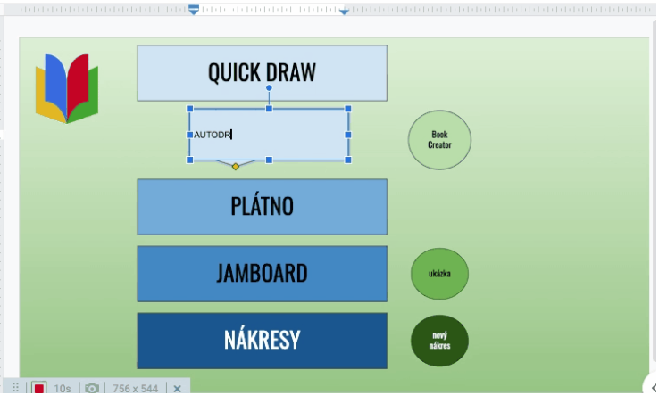
Vytvoření webové stránky v nákresech Google
http://www.cojsemvyzkousela.cz/?p=5691
Notes:
Nákresy Google
Vyzoušejte si vytvořit jednoduchý webový rozcestník pomocí aplikace Nákresy Google. Je to opravdu velmi snadné a můžete si graficky vyhrát.

Slide 9
Ukázka tvorby v nákresech Google
zdroj: https://docs.google.com/drawings/d/1GSAfN87ZRhl-1DA67ZtTf17LKOPGbfTvTKOT2iS7IHQ/edit?folder=0AMql2YEaZnFeUk9PVA
publ. obrázek: https://docs.google.com/drawings/d/1GSAfN87ZRhl-1DA67ZtTf17LKOPGbfTvTKOT2iS7IHQ/edit?usp=sharing
webová stránka: https://docs.google.com/drawings/d/1GSAfN87ZRhl-1DA67ZtTf17LKOPGbfTvTKOT2iS7IHQ/preview

Slide 10
Vytváření webu v Google slides
https://sites.google.com/mail.muni.cz/usuch2019
https://sites.google.com/s/1GvLj7ju5aEGDFaEwjl2SMgsKoyaPeLxM/p/1IElkATj5FTTn4pIqVtl4cEEohBJc6dIx/edit
Notes:
Google slides
Aplikace Google slides (najdete ji mezi aplikacemi Google, stačí mít aktivní Google Suite v IS) Vám umožní pohodlně vytvořit celý web. V prvním odkaze si můžete prohlédnout web vytvořený pomocí Google slides a dalších dokumentů Google. Druhý odkaz Vám ukáže editační prostředí, které je opravdu velmi intuitivní (prosím, nic na tomto webu needitujte).

Slide 11
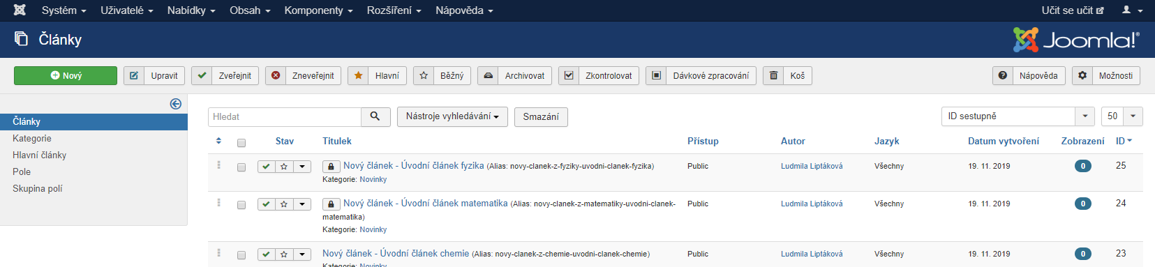
Redakční systémy
publikační systém (CMS) -> redakční systém
Contao, Joomla
Notes:
Publikační systémy, tj. systémy pro správu obsahu, se označují zkratkou CMS (Content Management Systems). Kromě zveřejňování informací na Webu (což je nejobvyklejší použití) umožňují i správu dalších dat, jež nemusejí být veřejně publikována (vedení agendy uživatelů a jejich e-mailů apod.) Hlavní výhodou je, že umožňují přenesení pozornosti z formy na obsah. Není tedy třeba být zkušeným informatikem, aby uživatel publikačního systému mohl např. publikovat článek na příslušném webu. Redakční systém je takový publikační systém, který je určen ke správě článků i dalších informací v redakcích. Tj. kromě toho, že by měl pomoci se snadnou a efektivní publikací na Webu, by měl podporovat i schvalovací proces článků (každý uživatel získá určitou roli, např. redaktor − autor článků − či šéfredaktor − provádí korektury článků a rozhoduje o jejich zveřejnění), umožňovat vytvářet skupiny uživatelů se stejnými právy apod. Každý web tvořený redakčním systémem má dvě „tváře“. Tzv. frontend (veřejné stránky dostupné běžným uživatelům) a tzv. backend (interní „redakční místnost“, do které mají přístup pouze správci).^{47,146}

Slide 12
Učit se učit a redakční systém Joomla
web Učit se učit (USU)
  https://ucitseucit.cz
  https://ucitseucit.cz/administrator
  starý web není zcela převedený na nový, přístup na něj mají jen správci
Video: vkládání článku do Joomly USU
žádost o vložení obrázku: https://forms.gle/bKuTrA2PrDr7zwvB6
Kalendář společný i pro jednotlivé obory
Notes:
Učit se učit a redakční systém Joomla
V redakčním systému Joomla je vytvořený i nový web Učit se učit, který má podporovat studenty učitelství PřF MU a učitele z praxe. Pro tento web hledáme správce z řad studentů PřF MU, nabízíme odměnu ve formě stipendií. Pokud by Vás spolupráce zajímala, neváhejte se ozvat na veru@mail.muni.cz a poctivě téma tvorby webu nastudovat.
Web je dostupný na adrese: https://ucitseucit.cz
Z adresy https://ucitseucit.cz/administrator probíhá administrace pomocí redakčního systému Joomla.
Jelikož není v tuto chvíli žádný tým, co by se o web staral, mnoho věcí ze starého webu ještě nebylo převedeno. Také je třeba intenzivně rozvíjet nové stránky jednotlivých oborů.
V interaktivní osnově najdete textový návod a soubor videí, které Vám ukážou, jak jednoduchá tvorba portálu je. Koho by to zaujalo, může se s dr. Švandovou domluvit na vytvoření přístupu do redakčního systému portálu a tvorbě testovacího článku.

Slide 13
témata:
  obecně o studium učitelství na PřF MU
  o studiu jednotlivých oborů
  nová periodická tabulka (CHE)
  nabídka pro školy (CHE) – rozpracovat lépe některou z nabídek
  výukové materiály jednotlivých oborů
  vlastní téma
Notes:
Pro vlastní článek si můžete vybrat některé z následujícíh témat nebo přijít s vlastním nápadem.

Slide 14
Facebook USU
https://www.facebook.com/ucitseucit/
tvorba příspěvku z oboru
soubor pro přípravu příspěvků: https://docs.google.com/document/d/1pnCDe599Hb724MEU9binFOKawsIXiXSJ-tuxANyRaRw/edit?usp=sharing
Notes:
Facebook Učit se učit
Klasická webová stránka je doplněna i profilem na Facebooku. Hledáme správce, kteří by vytvářeli příspěvky pro daný obor. K chystání a kontrole příspěvků slouží pomocný soubor na Disku Google.

Slide 15
Literatura
https://cs.wikipedia.org/wiki/Extensible_Hypertext_Markup_Language
http://becvarova.com/skoleni/html-tvorba-www-stranek/
http://becvarova.com/skoleni/css-kaskadove-styly/
https://www.jakpsatweb.cz/

